Slide 1
Zeszyt doświadczeń
Natalia Sulińska 8b

Slide 2
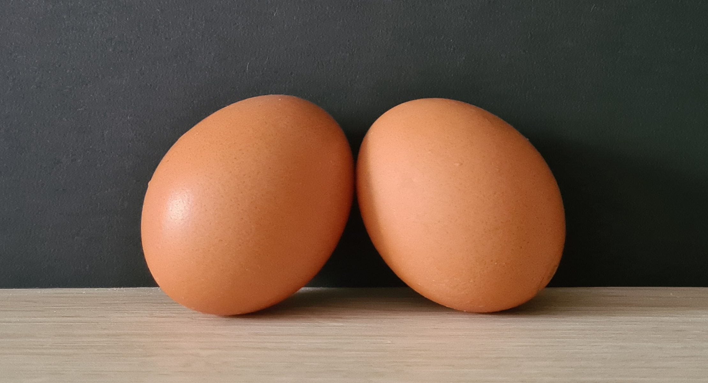
Temat : Bezwładność jajka
Potrzebne materiały :
Jedno surowe jajko i jedno ugotowane jajko
Opis doświadczenia :
1. Na płaskiej powierzchni zakręcamy dwa jajka.
2. Obserwujemy jak zachowuje się każde z nich.
Obserwacje :
Surowe jajko kręci się krócej i wolniej, natomiast ugotowane dłużej i szybciej.
Wnioski :
Zakręcając jajko ugotowane nadajemy ruch całemu jajku. Jeśli zakręcimy jajko surowe to nadamy ruch tylko skorupce. Płynne jajko w środku chce pozostać w spoczynku czyli jest bezwładne.

Slide 3
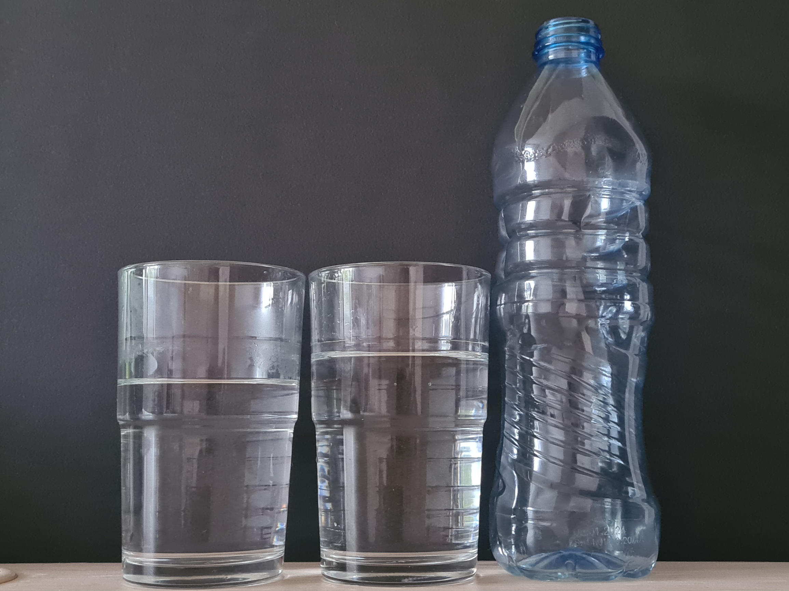
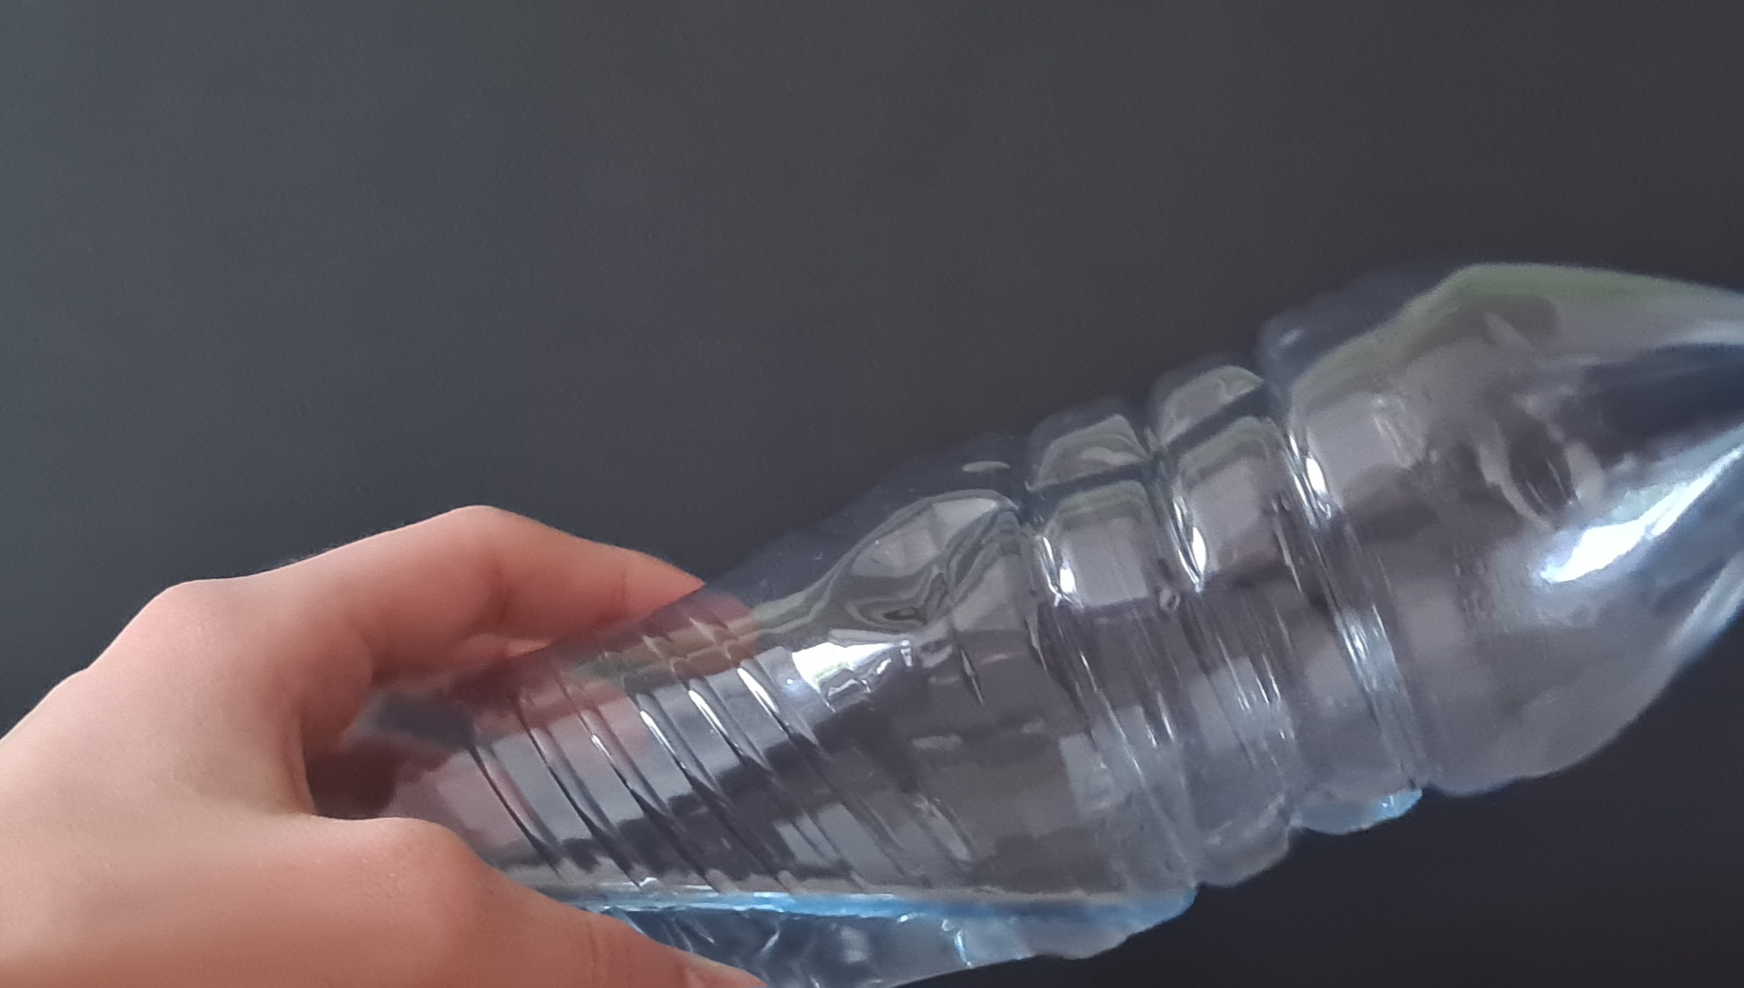
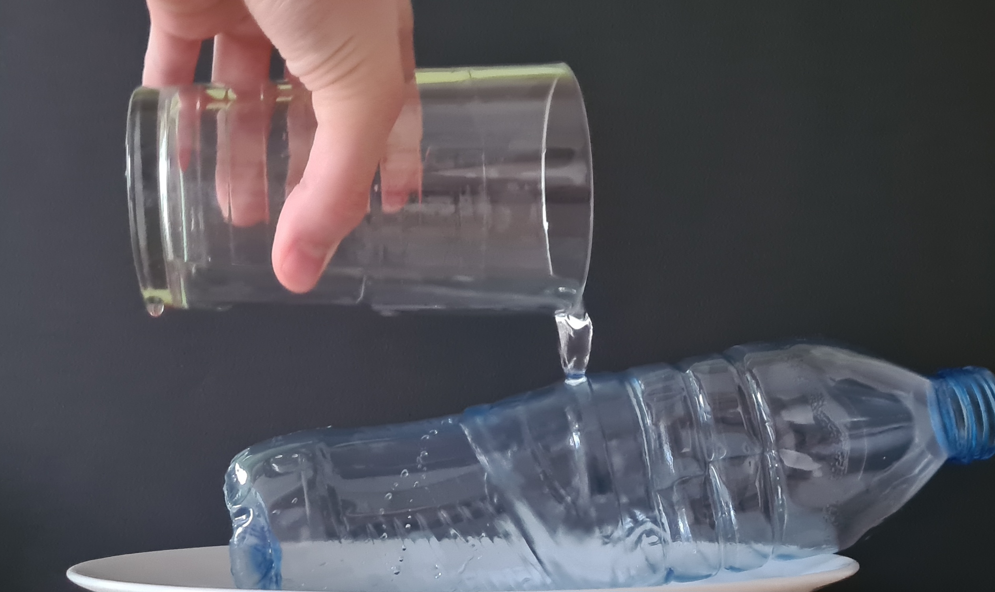
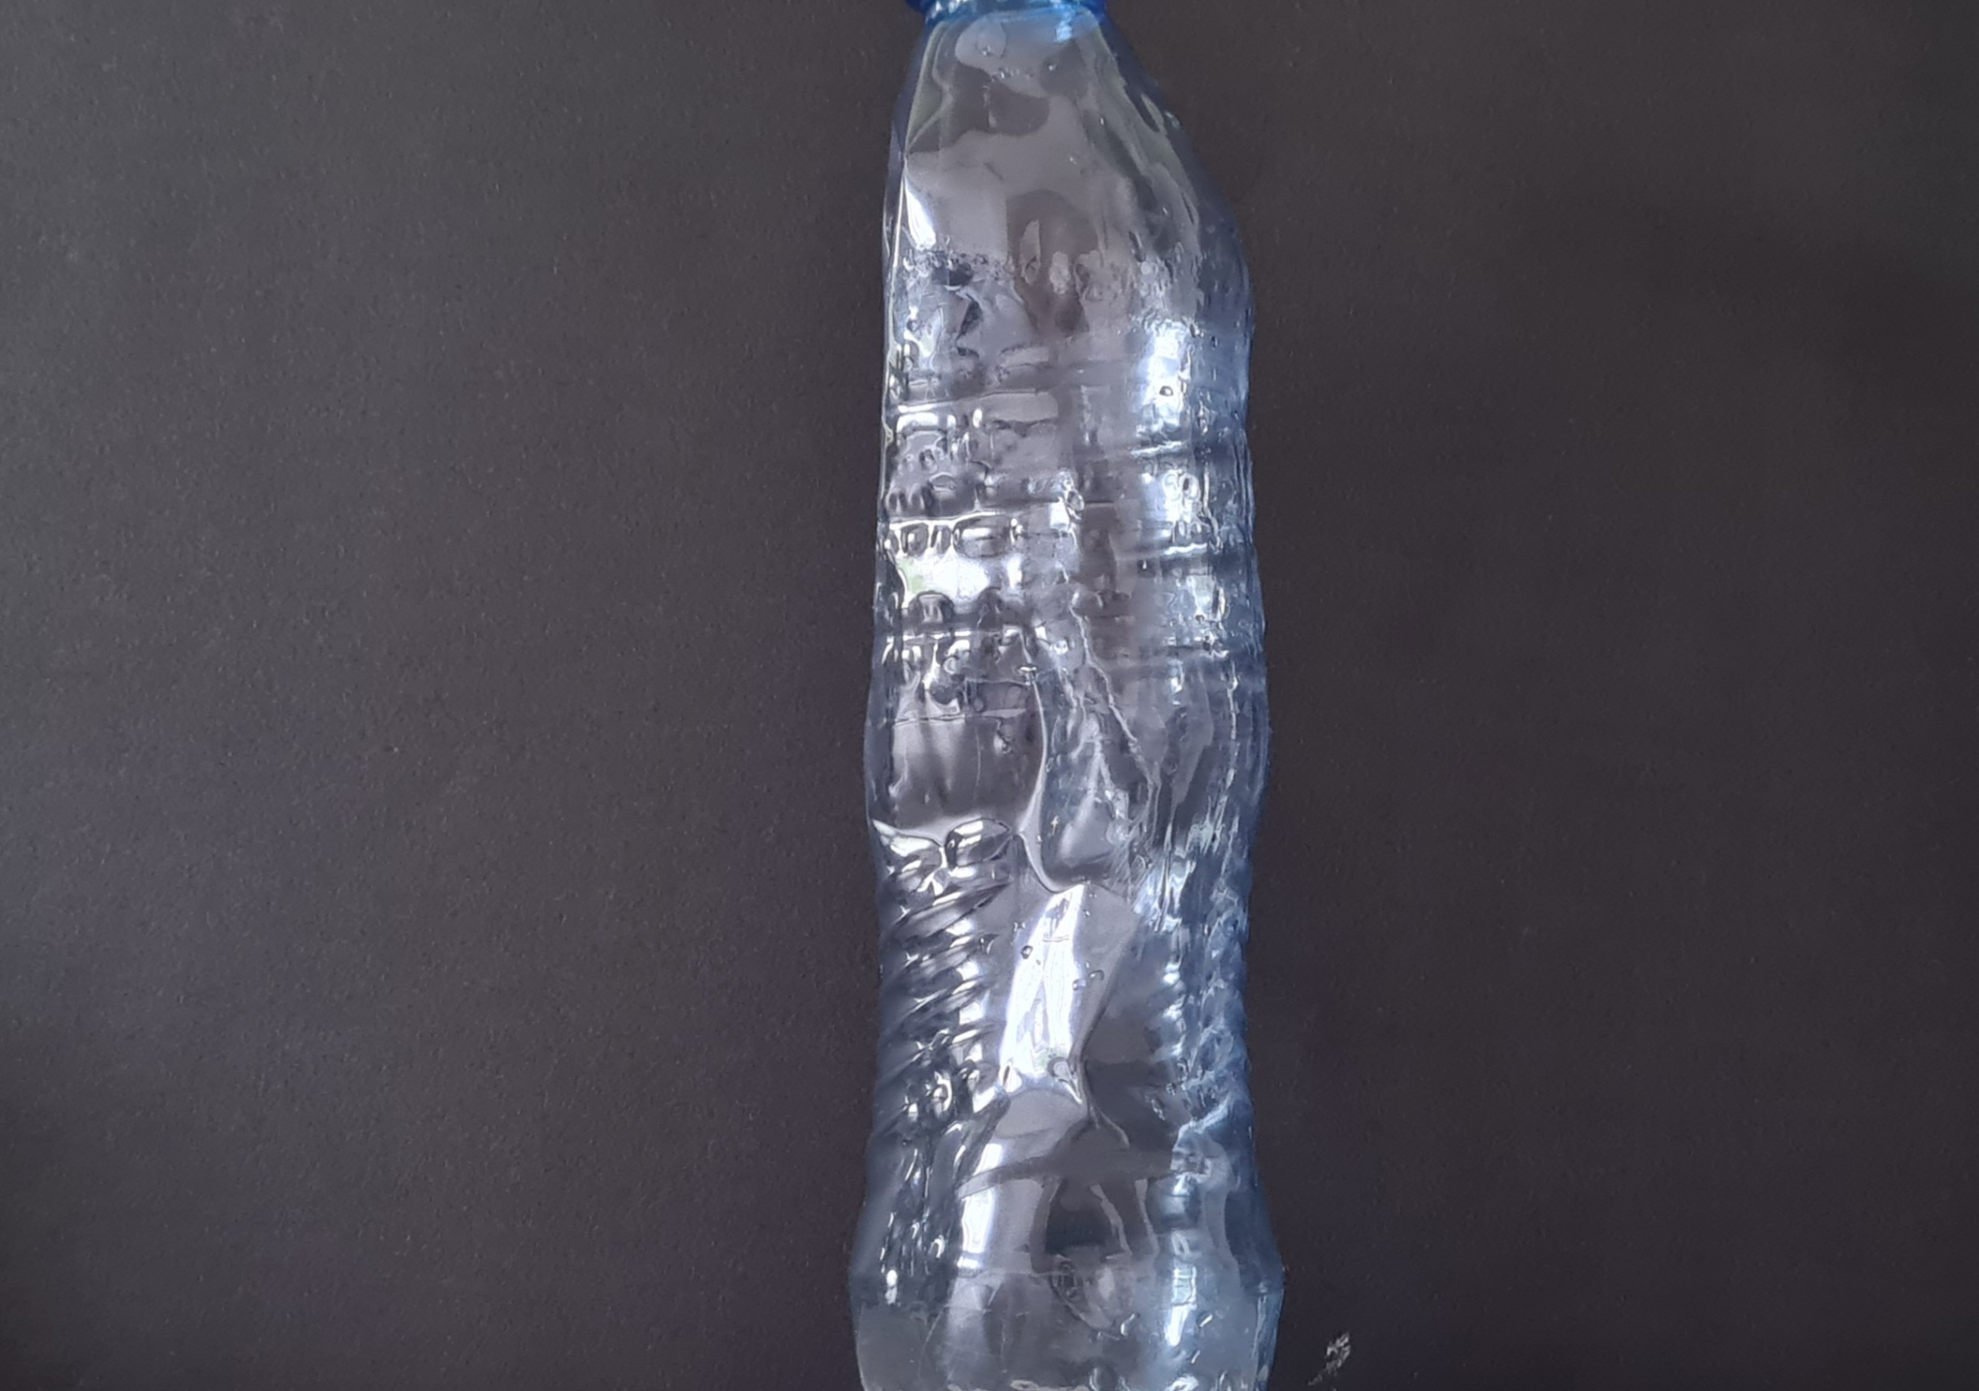
Temat : Zgnieciona butelka
Potrzebne materiały :
Plastikowa butelka, gorąca woda, zimna woda
Opis doświadczenia :
1. Do butelki nalewamy gorącą wodę i rozprowadzamy po całej jej powierzchni.
2. Następnie polewamy butelkę zimną wodą.
Obserwacje :
Butelka zgniotła się po polaniu zimną wodą.
Wnioski :
Ciśnienie w butelce jest stałe jednak po polaniu zimną wodą temperatura maleje i ilość gazu się zmniejsza. W efekcie dochodzi do zmniejszenia objętości i butelka zostaje zgnieciona.

Slide 4
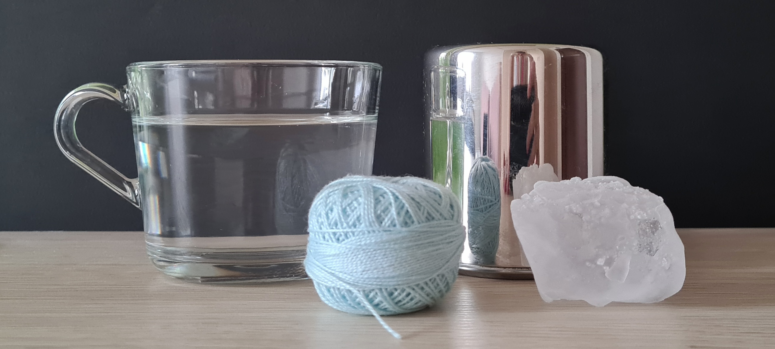
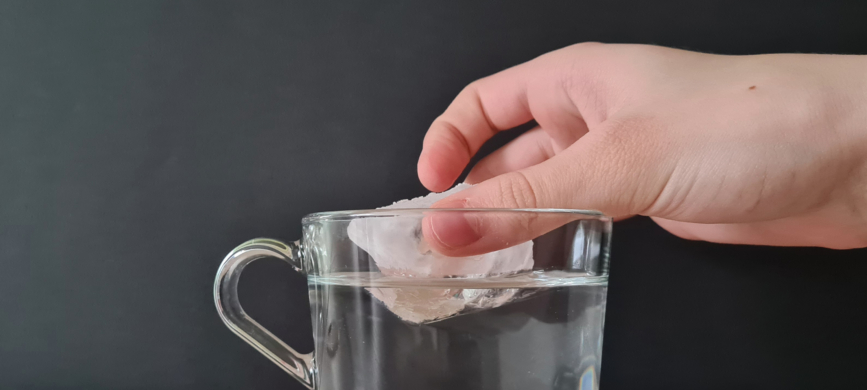
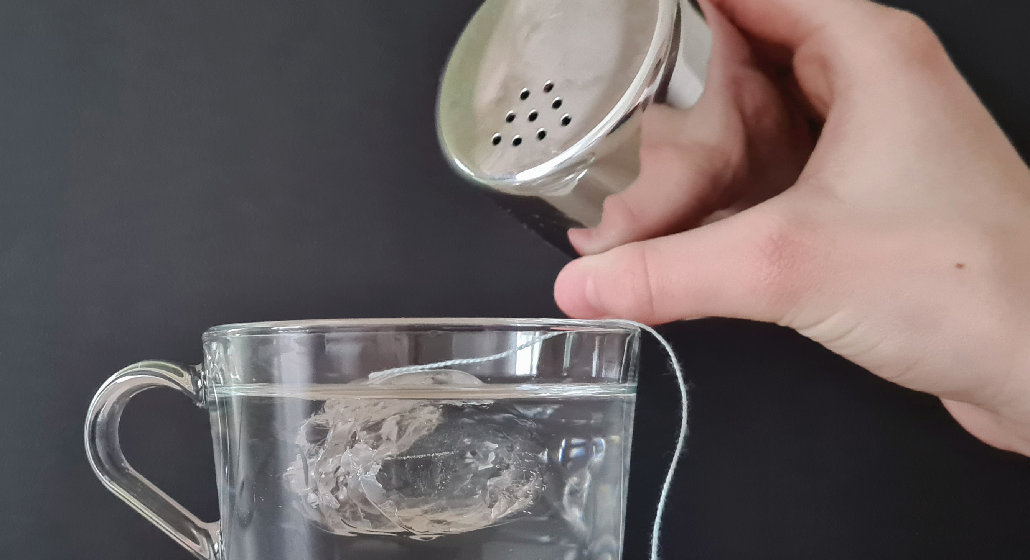
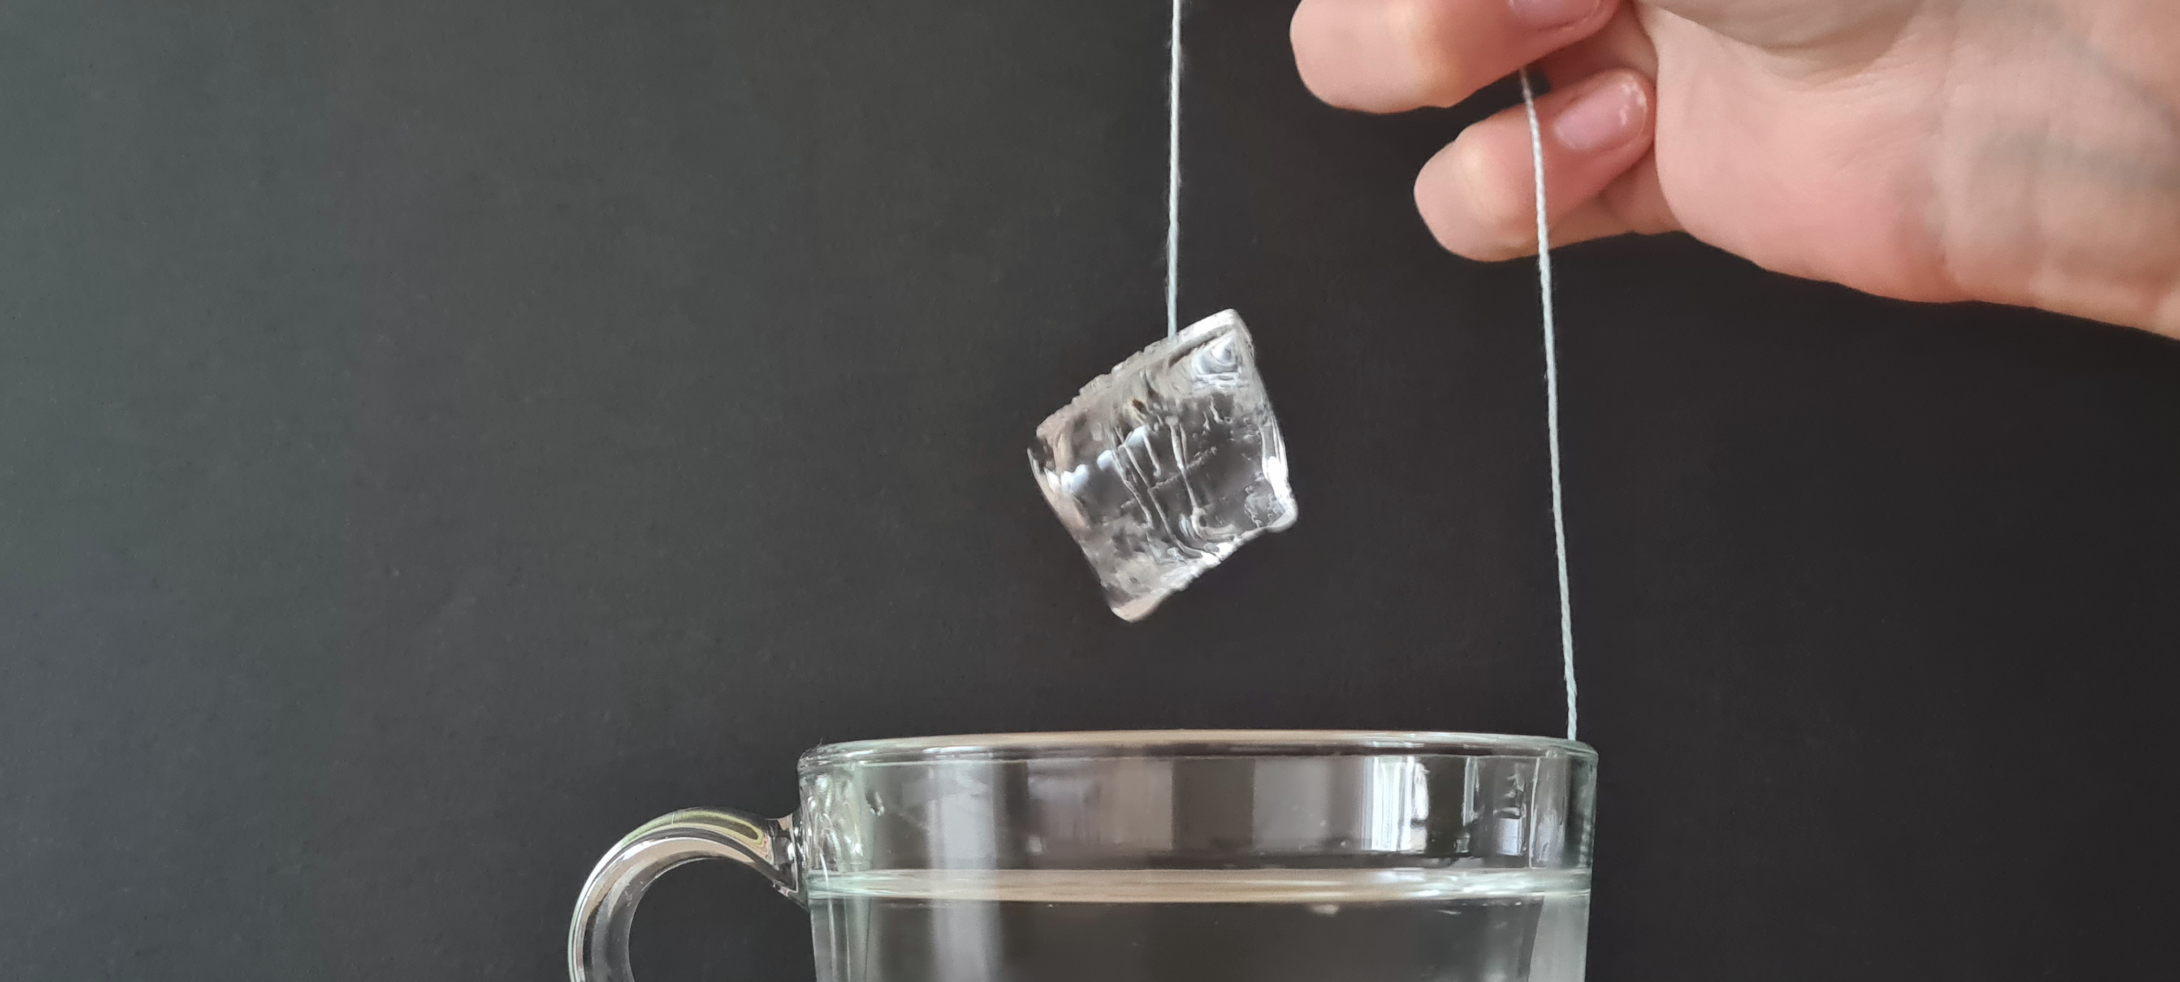
Temat : Wyciągnięcie kostki lodu nitką
Potrzebne materiały :
Szklanka, zimna woda, kostka lodu, nitka, sól
Opis doświadczenia :
1. Nalewamy do szklanki wodę i wrzucamy do niej lód.
2. Kładziemy jeden koniec nitki na kostkę.
3. Posypujemy solą kostkę tam gdzie jest nitka.
4. Odczekaj chwilę i pociągnij nitkę za drugi koniec.
5. Wyciągnij lód ze szklanki.
Obserwacje :
Nitka „przykleiła” się do lodu i mogliśmy go wyjąć ze szklanki.
Wnioski :
Sól obniża temperaturę zamarzania wody. Jednak energia zużyta do rozpuszczenia kostki lodu, powoduje zmianę energii wewnętrznej kostki- obniżenie temperatury. I ponowne zamarznięcie wody w miejscu gdzie jest nasza nitka.

Slide 5
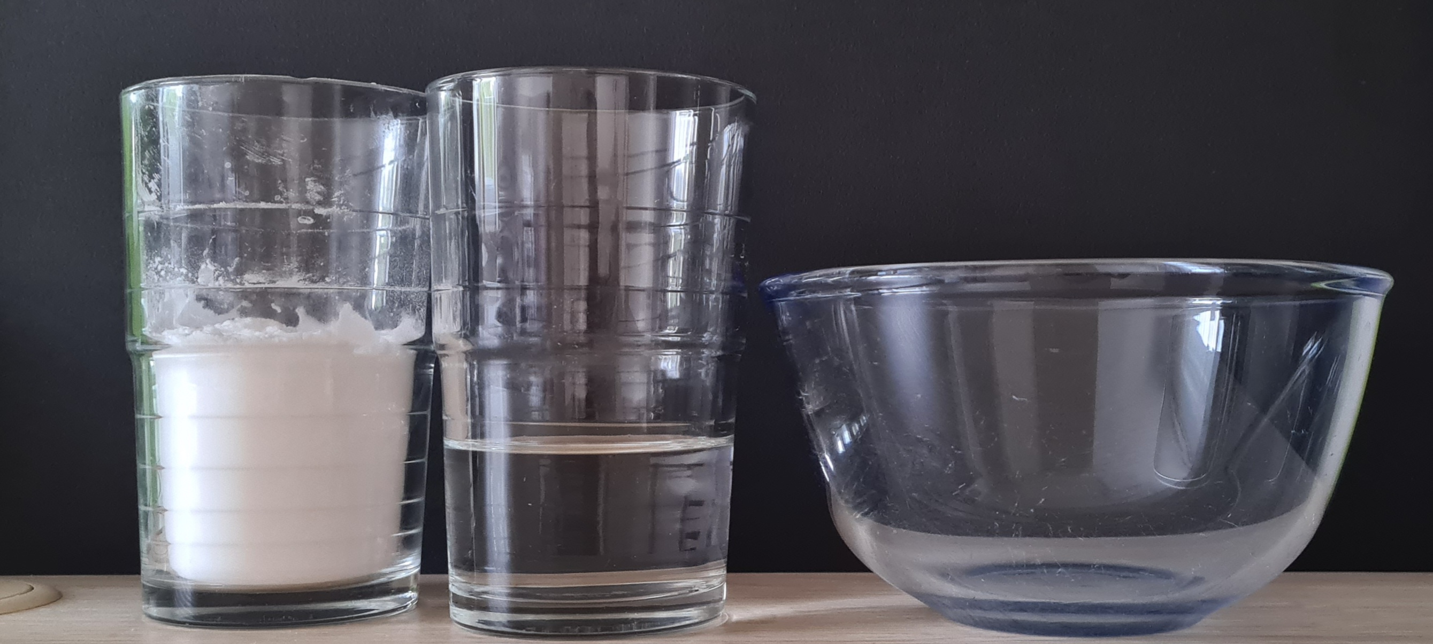
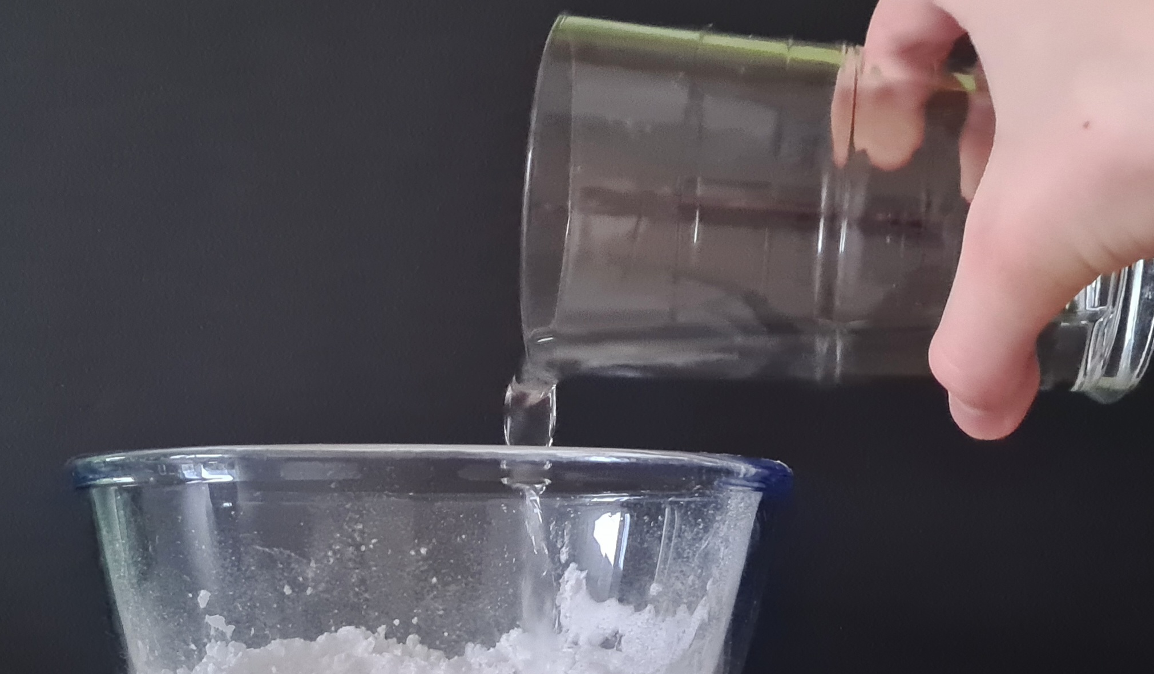
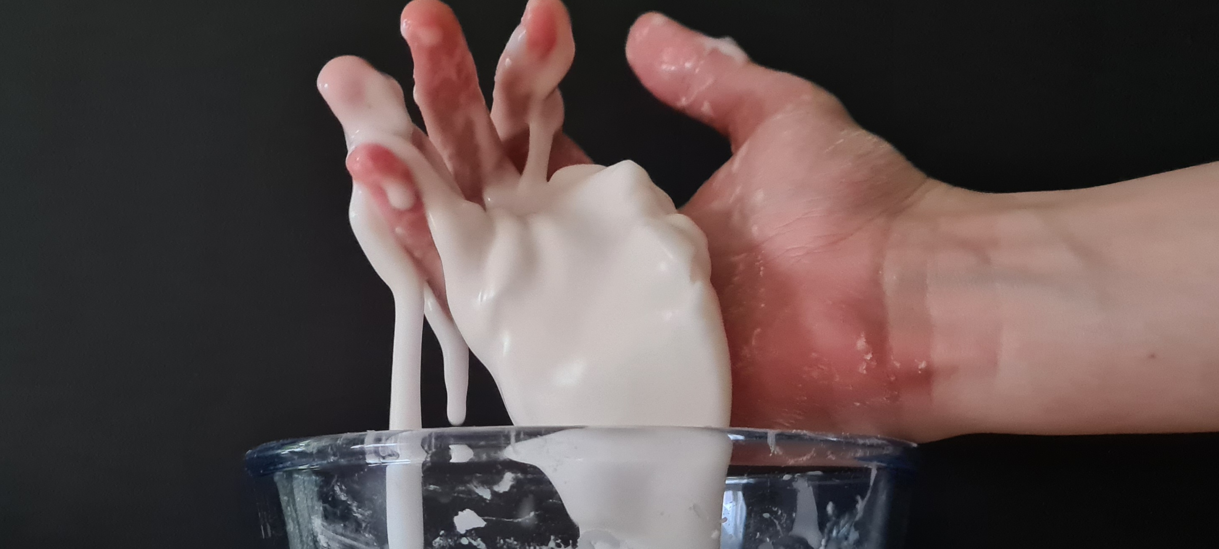
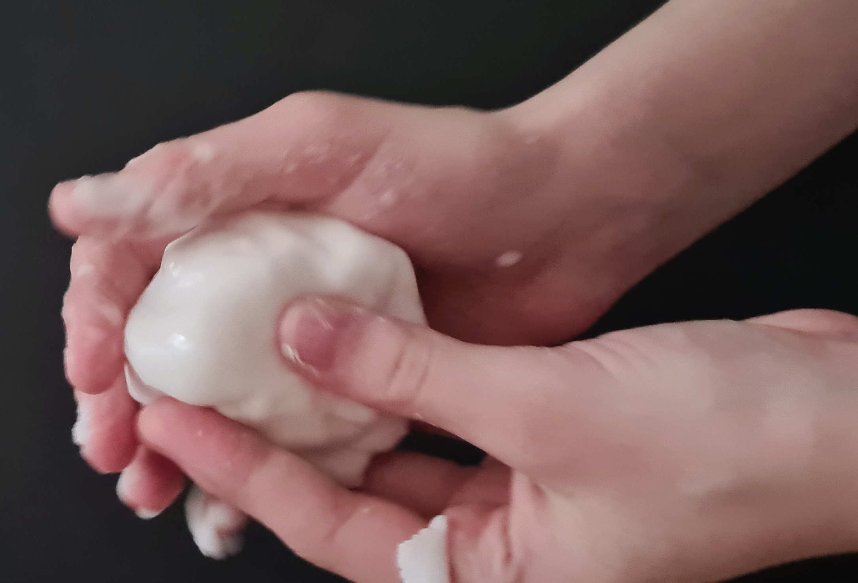
Temat : Ciecz nienewtonowska
Potrzebne materiały :
Duża miska, pól kg mąki ziemniaczanej, trochę więcej niż szklanka wody
Opis doświadczenia :
1. W misce łączymy ze sobą mąkę i wodę.
Obserwacje :
Powstała masa zachowuje się jak ciesz i ciało stałe.
Wnioski :
Mieszanina mąki ziemniaczanej z wodą jest przykładem cieczy nienewtonowskiej, czyli stanu pośredniego między cieczą a ciałem stałym. Wraz ze wzrostem siły nacisku zwiększa się lepkość takiego płynu. Gdy więc nie ma siły nacisku płyn nienewtonowski zachowuje się tak jak ciecz, rozpływając się po całym naczyniu.

Slide 6
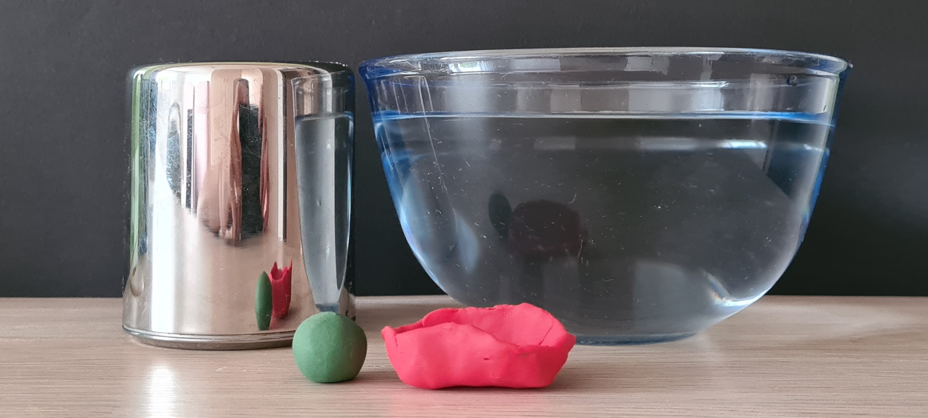
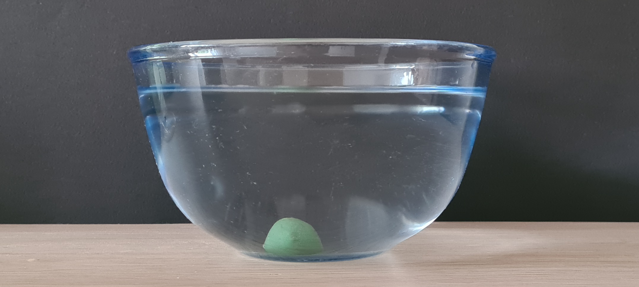
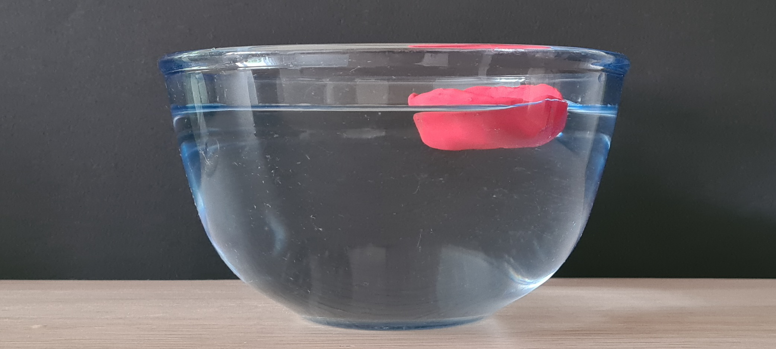
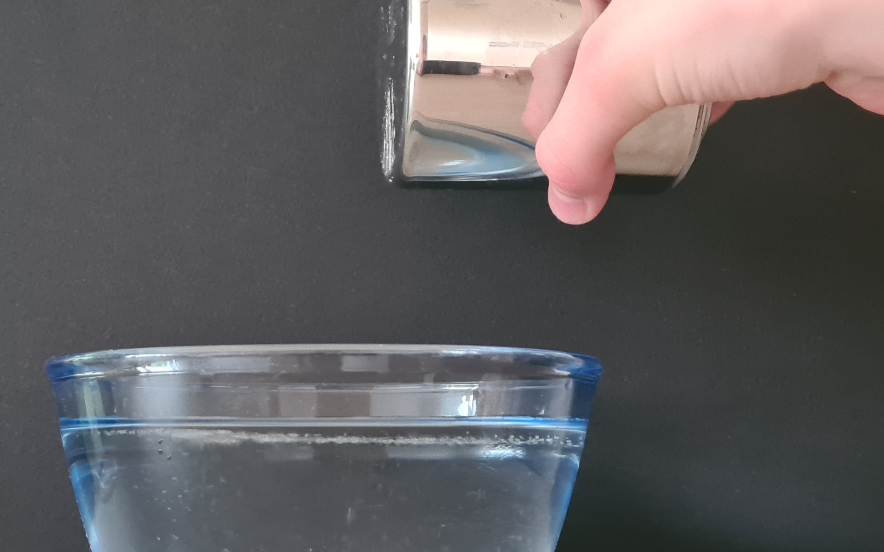
Temat : Plastelina - pływanie ciał
Potrzebne materiały :
Plastelina, szklanka, woda, sól
Opis doświadczenia :
1. Z plasteliny lepimy kulkę i wrzucamy do słodkiej wody.
2. Z plasteliny lepimy statek i wrzucamy do słodkiej wody
3. Ten sam statek wrzucamy do słonej wody.
Obserwacje :
W słodkiej wodzie kulka tonie, a statek utrzymuje się na powierzchni. W słonej wodzie statek jest bardziej wypchnięty na powierzchnię niż w słodkiej.
Wnioski :
Wypychanie ciała zależy od objętości zanurzonego obiektu oraz od gęstości cieczy, w której zanurzone jest ciało. Statek ulepiony z plasteliny pływa na powierzchni wody ponieważ po uformowaniu zwiększył swoją objętość. Woda słona ma większą gęstość niż słodka więc zanurzenie statku maleje

